Slide 1
Eloverblik
Gruppering af målepunkter for erhvervskunder

Slide 2
Opret en gruppe side 3-5
Tilføj målepunkter til en gruppe side 6-7
Find målepunkter, der indgår i en gruppe side 8-9
Administrér grupper side 10

Slide 3
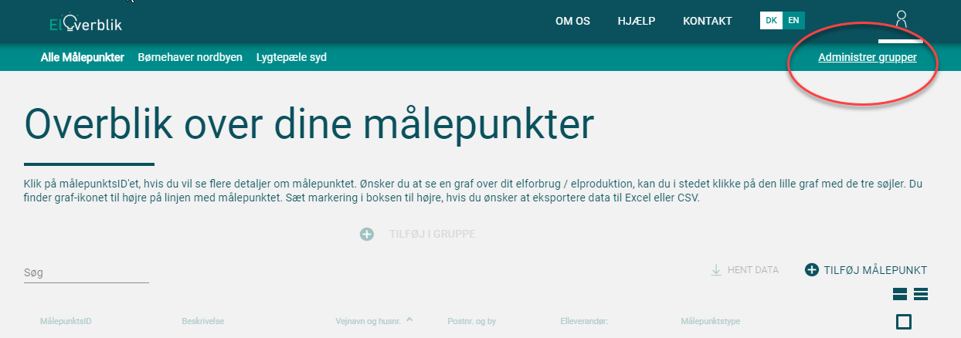
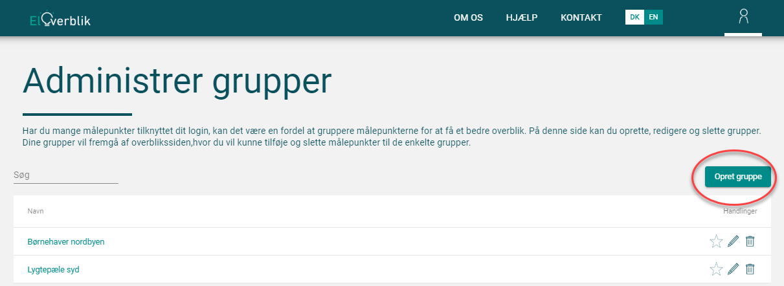
Opret en gruppe
Erhvervskunder har mulighed for at registrere deres målepunkter i grupper for at skabe et bedre overblik over deres målepunkter i Eloverblik.
Klik på ”Administrér grupper”.
Klik på ”Opret gruppe”.

Slide 4
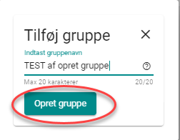
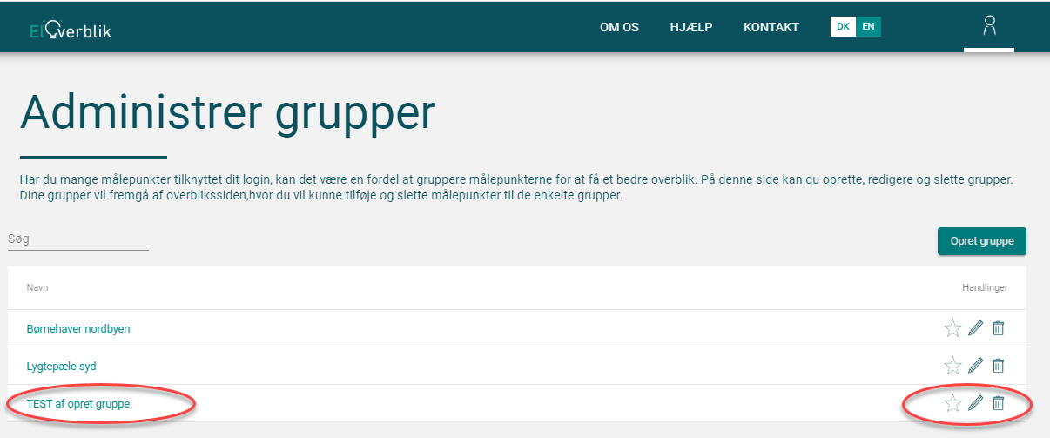
Opret en gruppe - fortsat
Angiv det ønskede navn på gruppen af målepunkter.
Klik på ”Opret gruppe”.
Gruppen fremgår nu af oversigten over grupper.
Der er 3 symboler til højre for gruppenavnet.
Klik på stjernen for at markere en gruppe som favorit. Fremadrettet vil denne gruppe blive vist som startside efter login.
Klik på blyanten, hvis du ønsker at ændre navnet på en gruppe.
Klik på affaldsspanden, hvis du ønsker at slette en gruppe.

Slide 5
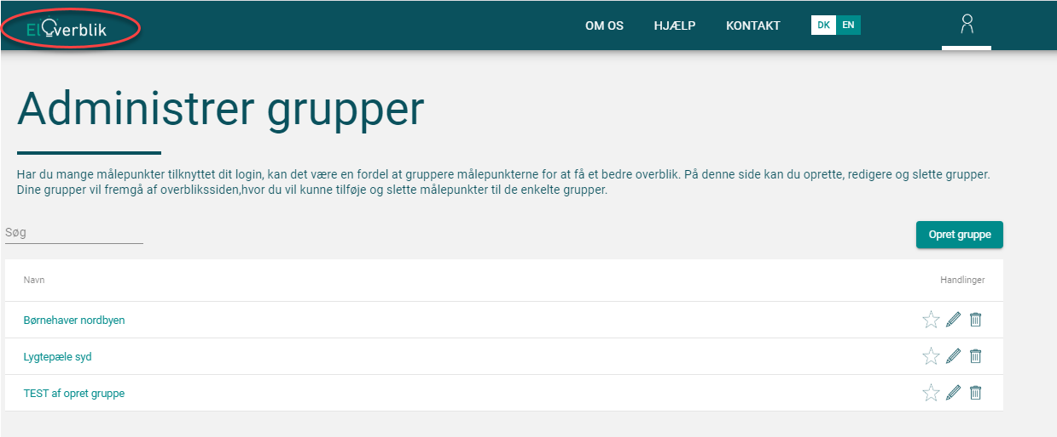
Opret en gruppe - fortsat
Angiv det ønskede navn på gruppen af målepunkter.
Klik på ”Eloverblik” øverst til venstre for at komme til siden ”Overblik over dine
målepunkter”.
Gruppen fremgår nu af startsiden på Eloverblik.

Slide 6
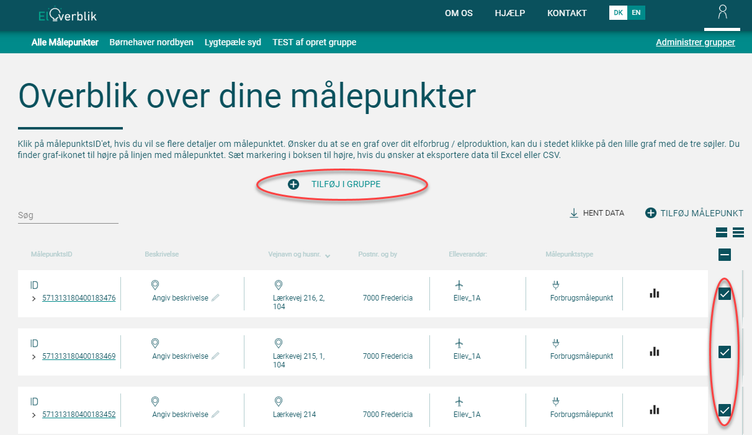
Tilføj målepunkter til en gruppe
Klik på ”Alle målepunkter” på siden ”Overblik over dine målepunkter”.
Vælg ét eller flere målepunkter ved at klikke i boksen til højre for målepunktet.
Dette aktiverer overskriften ”Tilføj i gruppe”.

Slide 7
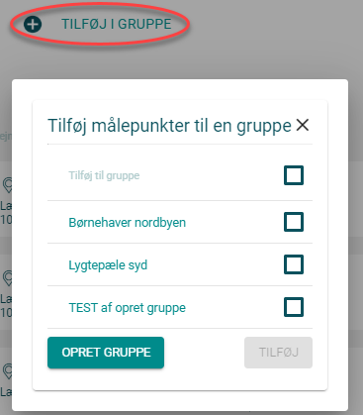
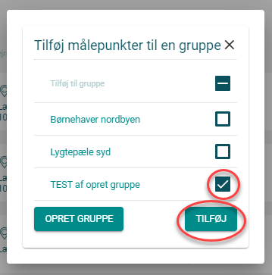
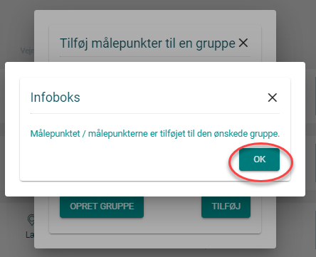
Tilføj målepunkter til en gruppe - fortsat
Klik på ” Tilføj i gruppe”.
Vælg derefter den eller de grupper, som de valgte målepunkter skal være en del af og klik på ”Tilføj”.
Klik på ”OK”.

Slide 8
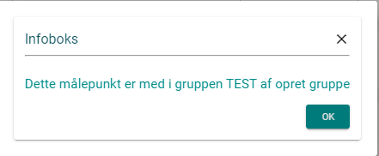
Find målepunkter, der indgår i en gruppe
Når et målepunkt er registreret i én eller flere grupper, vil målepunktet have dette ikon.
Klik på gruppeikonet, for at se hvilken gruppe målepunktet er registreret i.

Slide 9
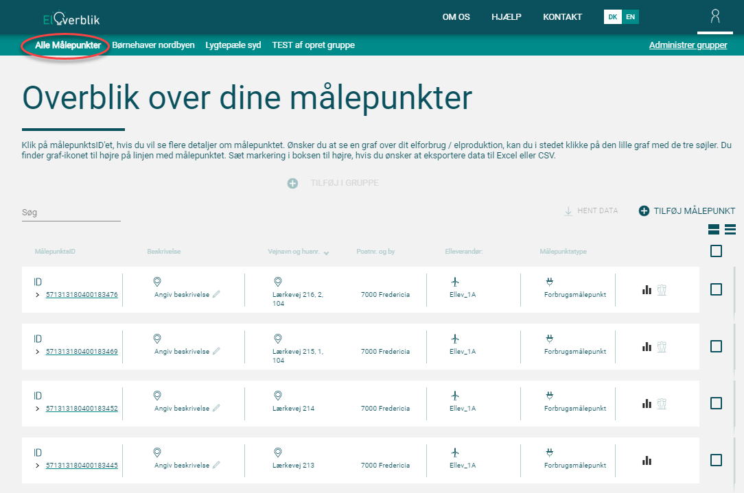
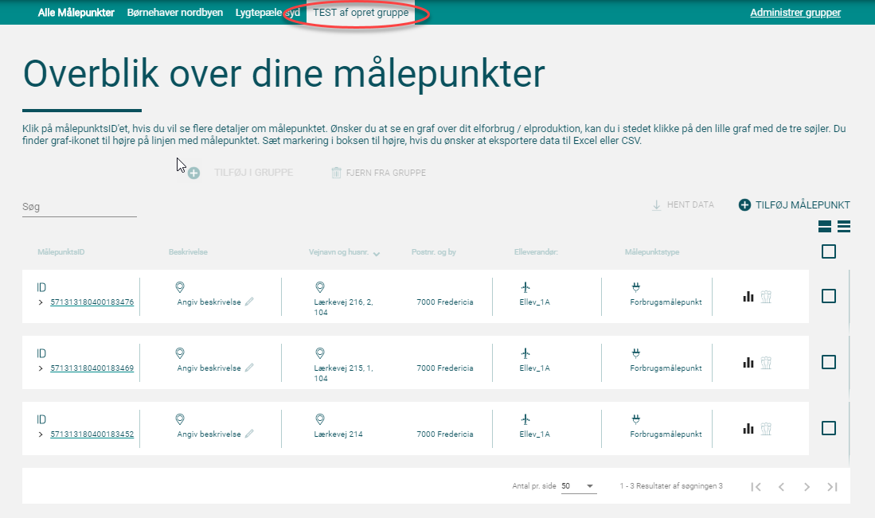
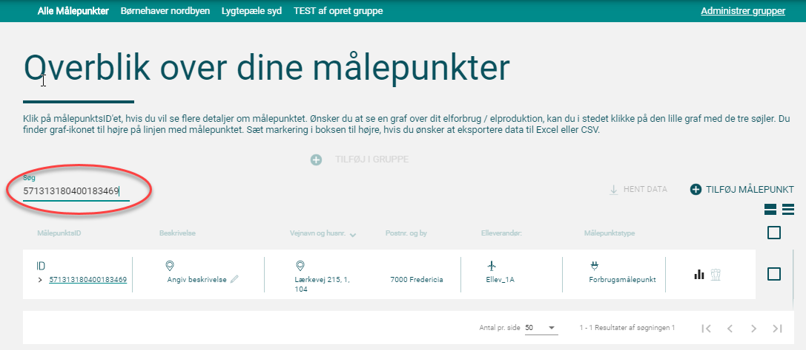
Find målepunkter, der indgår i en gruppe - fortsat
Du kan finde målepunktet under overskriften ”Alle Målepunkter” og under den eller de grupper, som målepunktet er registreret i.
Du kan benytte søgefeltet for at finde et bestemt målepunkt på Eloverblik.

Slide 10
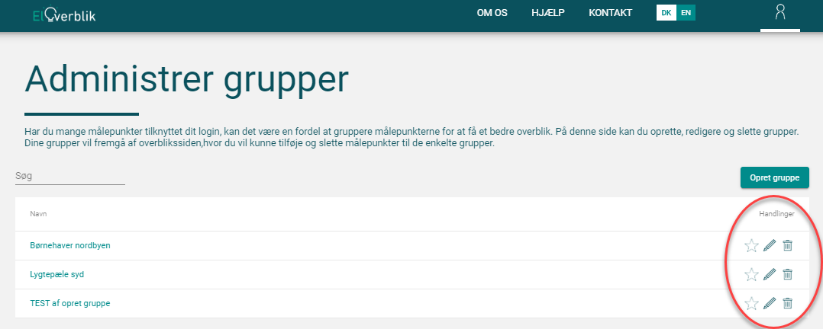
Administrér grupper
Klik på ”Administrer grupper” for at slette en gruppe, ændre navn på en gruppe eller markere en gruppe som favorit.
Klik på stjernen for at markere en gruppe som favorit. Fremadrettet vil denne gruppe blive vist som startside efter login.
Klik på blyanten, hvis du ønsker at ændre navnet på en gruppe.
Klik på affaldsspanden, hvis du ønsker at slette en gruppe.

